Slide 1

JS Интенсив
Расписание:
Понедельник и Четверг
18:30 по МСК
Котович Дмитрий

Slide 2
Лекция 6
Event Loop
Асинхронность в JavaScript
Promise, HTTP

Slide 3
Как работает JavaScript
JavaScript – это aсинхронный и однопоточный язык программирования.
Что значит aсинхронный? Предположим, что у нас есть две строки кода. Первая идёт за второй. Синхронность означает то, что 2 строка не может начать выполняться до тех пор, пока 1 строка не завершит свою работу.
Что значит однопоточный? Тут всё ещё проще. Однопоточность в JavaScript выражается тем, что лишь один блок кода может запускаться за раз.

Slide 4
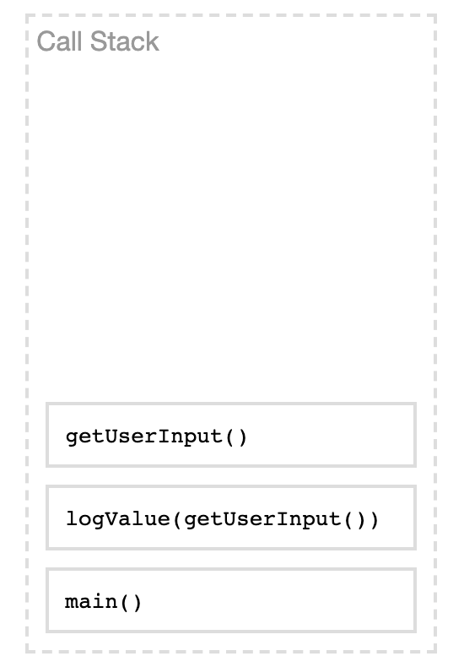
Стек вызова
Освежим в памяти.
JavaScript выполняет весь код приложения с помощью стека вызова.
В любой момент времени активной операцией считается та, что находится на самой вершине стека.
Каждый новый вызов функции проходит три этапа в рамках стека вызова:
Этап создания;
Этап запуска;
Этап уничтожения.
Простые операции (по типу сложения двух значений) также происходят в стеке.

Slide 5
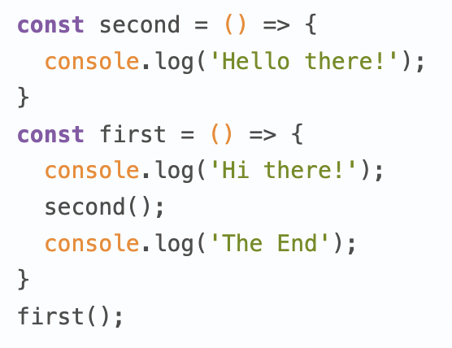
Рассмотрим небольшой пример

Slide 6
Асинхронность в JavaScript
Пока код выполняется исключительно синхронно, в целом всё довольно просто. Однако в случаях, когда “в бой вступает” асинхронность, ситуация резко меняется.
Асинхронность – это определённая модель поведения. Вновь представим, что у нас есть две строчки кода. Одна идёт за другой. Однако в этот раз операции в первой строке нужно некоторое время (10 секунд) на выполнение. В итоге она начинает выполняться “где-то на фоне", в то время как вторая строка кода запускается, не дожидаясь завершения первой.
** Если выполнять абсолютно весь код синхронно, то приложение очень часто будет “подвисать”. Например, обработать запрос с сервера. Или же обработать данные файла. Да и вообще много чего ещё может тратить заметное время на выполнение. Если в такие моменты наше приложение будет полностью “зависать”, то пользоваться таким приложением будет крайне неудобно.

Slide 7
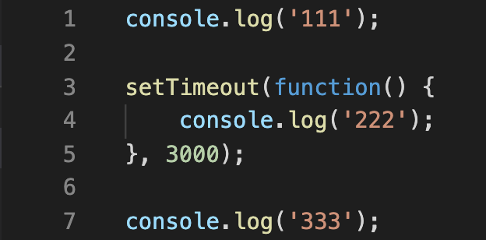
Посмотрим на пример с асинхронной операцией

Slide 8
Как всё это работает?
Как же работают асинхронные операции?
Всё дело в механизме под названием Event Loop. Именно Event Loop делает возможным выполнение всех асинхронных операций в JavaScript. Достигается это тем, что задачи выстраиваются в специальные очереди и подаются на выполнение (по одной или сразу все в зависимости от типа задачи) лишь тогда, когда стек вызова “ничем не занят”.
JavaScript не в состоянии самостоятельно обработать асинхронный код. Этим всегда занимается “кто-то другой” (окружение, в котором запускается код).
** В случае, когда мы запускаем наш код в браузере, обработкой асинхронных операций занимается WebAPI.

Slide 9
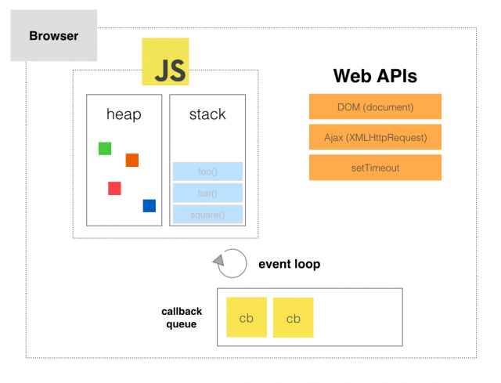
Составляющие Event Loop
На самом деле Event Loop может включать в себя куда больше разных инструментов. Всё зависит от того, в каком окружении мы запускаем наш код. Сегодня же мы будем рассматривать Event Loop исключительно в рамках браузера (и то не полностью, рендеринг затрагивать мы не будем).
Heap – куча, место хранения объектов, большая неструктурированная область памяти.
Stack – наш стек вызова.
Web APIs – набор готовых инструментов, предоставляемых браузерным окружением.
Callback queue (или task queue) – очередь задач. Здесь хранятся задачи готовые к выполнению.

Slide 10
Макрозадачи
В Event Loop есть две очереди задач: мАкрозадачи (tmacrotasks) и мИкрозадачи (microtasks).
Макрозадачи выполняются по очереди, по одной за раз (т.е. за одну итерацию Event Loop). В качестве примеров макрозадач можно привести callback-функции, переданные в качестве параметров для setTimeout, обработки браузерных событий, XMLHttpRequest или fetch. Каждая из этих задач является асинхронной и по готовности будет добавлена в очередь макрозадач.
Одна задача — это всегда какая-то функция, подлежащая выполнению где-то в будущем. Каждая новая задача может быть взята на выполнение только тогда, когда стек вызова пуст. Задача может считаться завершённой, когда стек вызова снова становится пустым.

Slide 11
Микрозадачи
Микрозадачи выполняются также по очереди, но в отличие от макрозадач все за раз (то есть за одну итерацию Event Loop). Причём даже если некоторые из микрозадач были добавлены в процессе выполнения предыдущих, они всё равно будут выполнены в текущей итерации(1). Примеры микрозадач: callback-функции для обработки Promise и Mutation Observer.
Отдельного внимания заслуживает порядок выполнения задач. Event Loop “заглядывает” в очередь микрозадач после каждого выполнения макрозадачи. Т.е. по сути для перехода к следующей макрозадаче должны выполнится все существующие микрозадачи.
(1) Из этого следует то, что микрозадачи вполне могут послужить причиной полного зацикливания приложения.

Slide 12
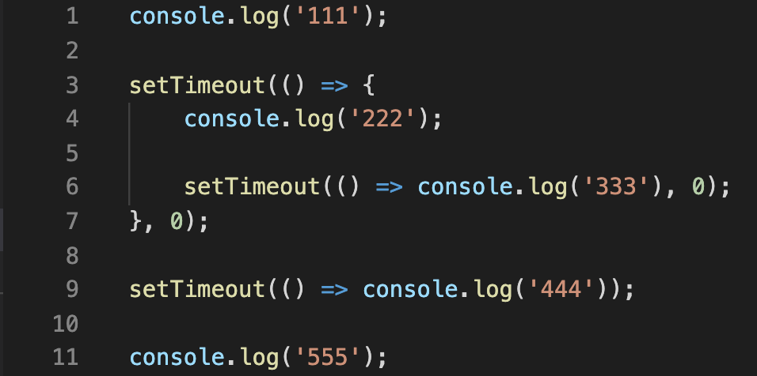
Ещё один пример

Slide 13
Работа с асинхронным кодом
В примерах выше можно было увидеть один из подходов для работы с асинхронным кодом в JavaScript. Это подход с использованием callback-функций. Работает это очень просто: мы вызываем setTimeout, делаем http-запрос или даже навешиваем обработчик на событие через addEventListener и затем передаём callback-функцию, которая будет вызвана, когда таймер завершится/запрос вернёт ответ/событие произойдёт.
Данный подход долго являлся по сути единственным из возможных для работы с асинхронными операциями. Но в нём были проблемы. Пока операций было немного или они находились далеко друг от друга, всё выглядело и работало хорошо. Однако, когда появлялись цепочки вызовов, как например: запрос за получение данных с сервера, в callback-функции обработчике новый запрос в другой источник, где в обработчике есть ещё один запрос в третий источник и т.д. Код становился очень громоздким, менее читаемым и быстрыми темпами в буквальном смысле расширялся. Такая вложенность существенно “уводила” код в правую часть экрана. Это именно то, что очень часто называют “callback hell” (ад обратных вызовов).
Из этой ситуации нужен был выход. И он нашёлся.

Slide 14
ES6 и Promise
Промисы стали шикарным решением всех проблем. С их появлением ушла удручающая ситуация с разрастающимся в бок кодом и на смену пришла очень красивая цепочка вызовов.
Промис – это объект, представляющий асинхронную задачу и результат её выполнения. Он может находиться в одном из трёх состояний: ожидание (pending), завершён успешно (fulfilled), завершён с ошибкой (rejected).

Slide 15
Экземпляр Promise
Экземпляр промиса содержит три метода:
.then(callbackOnResolve, callbackOnReject);
.catch(callbackOnReject);
.finally(callback).
С помощью этих методов и выстраивается цепочка вызовов. В случае, когда нам нужно обработать успешный результат предыдущей операции – используем then. Когда нужно обработать неудачный сценарий – используем catch. Когда нужно независимо от ситуации выполнить какое-то стороннее действие – используем finally.
** Метод then также может использоваться и для обработки неудачных сценариев. Однако делать этого не рекомендуется, т.к. catch лучше подходит для этой задачи.

Slide 16
Promise API
Кроме методов экземпляров промисов есть ещё и ряд статических методов объекта Promise, что помогают в работе с ними:
Promise.all([promise1, value, …, promiseN]); — запускает несколько промисов параллельно, возвращая результат в виде массива результатов всех промисов или первую из возникших ошибок.
Promise.race([promise1, value, …, promiseN]); — запускает несколько промисов параллельно, возвращая результат первого завершенного промиса или первую из возникших ошибок.
Promise.allSettled([promise1, value, …, promiseN]); — запускает несколько промисов параллельно, возвращая результат в виде массива объектов вида: { status: “fulfilled”, value: результат } или { status: “rejected”, reason: ошибка }.
Promise.resolve(value); — создаёт успешно выполненный промис с заданным значением.
Promise.reject(reason); — создаёт неудачно выполненный промис с заданной ошибкой.
** Подробнее можно почитать тут.

Slide 17
Что может вернуть Promise?
Самый главный вопрос касательно промисов, ответ на который удивительно прост. Promise может вернуть:
Какое-либо значение, что будет означать успешное завершение промиса с этим значением;
Ошибку, что будет означать неудачное завершение промиса с этой ошибкой в качестве значения;
Другой промис, что просто “вклеит" этот промис посреди выполнения текущего со всеми вытекающими последствиями.
** Последний пункт заслуживает отдельного внимание, т.к. делает промисы ещё в разы удобнее. Если все наши запросы реализованы на базе промисов, то мы очень легко сможем использовать их вместе, просто вызывая из друг за другом в нужном нам порядке.

Slide 18
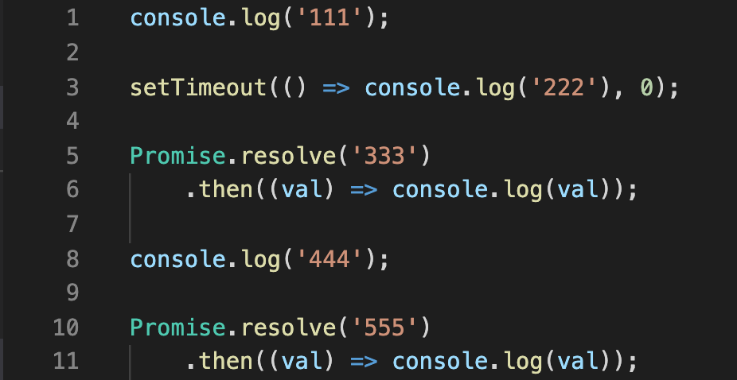
Пример с промисами

Slide 19
Немного об HTTP
Аббревиатура HTTP расшифровывается как HyperText Transfer Protocol (протокол передачи гипертекста). Это название было закреплено за протоколом HTTP уже очень давно и с тех пор многое изменилось. Очевидно, что на сегодняшний день данный протокол имеет куда больший спектр возможностей, чем просто пересылка документов разметки.
По-простому HTTP — это протокол, позволяющий получать различные данные в Интернете. Он является протоколом клиент-серверного взаимодействия, что означает инициирование запросов к серверу самим получателем (обычно браузером). Полученный документ также может состоять из различных частей: например, из отдельно полученного текста, описания структуры документа, изображений, видео-файлов, скриптов и многого другого.
Клиент и сервер взаимодействуют, обмениваясь одиночными сообщениями (а не потоком данных). Сообщения, отправленные клиентом (обычно браузером), называются запросами, а сообщения, отправленные сервером, называются ответами.

Slide 20
Свойства HTTP-методов
HTTP определяет множество методов запроса, которые указывают, какое действие нужно выполнить для данного ресурса. Каждый реализует свою семантику, но каждая группа команд разделяет общие свойства: так, методы могут быть безопасными, идемпотентными или кешируемыми.
HTTP-метод считается безопасным только в том случае, если он никак не меняет состояние приложения на сервере. Другими словами, метод безопасен, если он осуществляет операцию, направленную только на чтение данных.
HTTP-метод считается идемпотентным, если несколько его вызовов, произведённых в ряд, приведут к одному и тому же результату и к тому же каждый раз сервер будет оставаться в одном и том же состоянии.
Ответ HTTP-запроса считается кешируемым, если он может быть закеширован, с целью сохранения результата и переиспользования его в будущем, вместо осуществления нового запроса. Это делается с целью снижения количества запросов к серверу.

Slide 21
Основные HTTP-методы
GET — метод для получения данных с сервера. Для передачи параметров в рамках GET-запроса используется адресная строка.
POST — метод для отправки данных на сервер. Часто вызывает изменение состояние сервера. В отличие от GET-запросов имеет тело.
PUT — метод для замены или создания (в случае отсутствия) сущности на сервере. В отличие от POST- и PATCH-запросов является идемпотентным. Также, как и POST-запрос, имеет тело.
PATCH — метод для частичного изменения сущности на сервере. Как правило содержит в себе информацию для изменений на сервере. Также, как и POST-запрос, имеет тело.
DELETE — метод для удаления (если существует) сущности на сервере. Может иметь тело, но в подавляющем большинстве случаев обходится параметрами адресной строки.

Slide 22
Заголовки HTTP
Заголовки HTTP — это строки в HTTP-сообщении, содержащиеся в запросах в уже знакомом нам представлении “ключ: значение”. Заголовки должны отделяться от тела сообщения хотя бы одной пустой строкой.
Все заголовки делятся на четыре основные группы:
General Headers (основные заголовки) — должны включаться в любое сообщение клиента и сервера[Date, Cache-Control].
Request Headers (заголовки запроса) — используются только в запросах клиента.
Response Headers (заголовки ответа) — только для ответов от сервера[Content-Type Content-Encoding].
Entity Headers (заголовки сущности) — сопровождают каждую сущность сообщения[Content-Length, Content-Language, Content-Encoding].

Slide 23
HTTP-запросы в JavaScript
Способов отправки HTTP-запросов в JavaScript несколько. Можно воспользоваться HTML-формами (хоть это и не совсем JavaScript, но всё же). Или же воспользоваться встроенными в браузер инструментами, такими как: объект XMLHttpRequest или метод fetch (наиболее предпочтительный вариант).
Также есть несколько популярных сторонних библиотек, предоставляющих функциональность для осуществления HTTP-запросов. Самые популярные из них Axios и jQuery.
XMLHttpRequest, fetch, Axios и jQuery.ajax для осуществления HTTP-запросов используют подход AJAX (Asynchronous JavaScript and XML — “асинхронный JavaScript и XML”). Данный подход подразумевает выполнение HTTP-запросов без перезагрузки страницы с изменениями, производимыми прямо “на лету”. Все самые популярные JavaScript-фреймворки, (React, Angular, Vue) продвигающие идею одностраничных приложений (SPA — Single Page Application), полностью строятся на подходе AJAX.

Slide 24
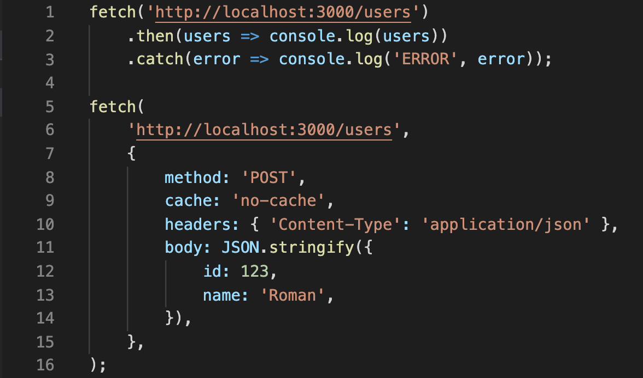
Метод fetch
Метод fetch является относительно новым инструментом и “поставляется” в рамках FetchAPI. С его помощью вы можете делать асинхронные HTTP-запросы по принципу AJAX. Кроме этого, интерфейс взаимодействия с fetch построен на базе Promise, что делает его ещё в разы удобнее.
До прихода fetch, широко использоваться объект XMLHttpRequest. Однако сейчас данный подход окончательно потерял свою актуальность.
Примеры:

Slide 25
Q&A

